Slide 1

第一节 行列式的概念
一 二阶行列式
二 三阶行列式
三 n阶行列式
四 小结
五 思考

Slide 2
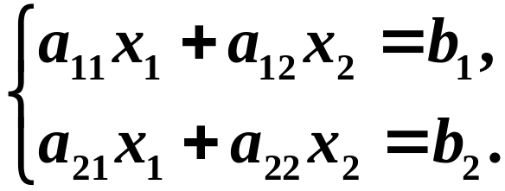








一、二阶行列式
1、引入
用消元法解二元线性方程组
两式相减消去 ，得
类似的，消去 ，得

Slide 3

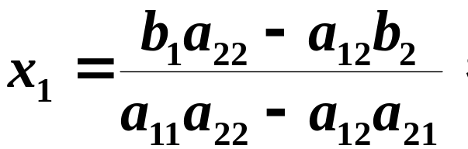
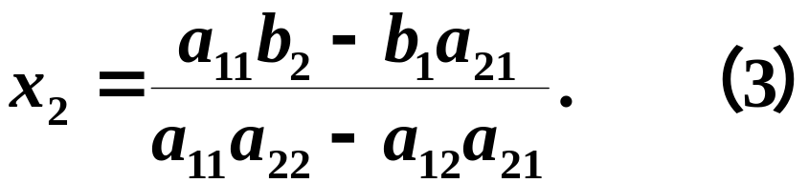
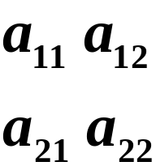

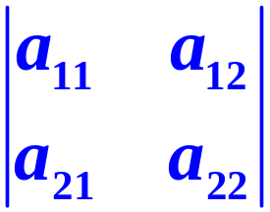
当
时，
方程组的解为
由方程组的四个系数确定.
2、定义
Def 由四个数排成二行二列（横排称行、竖排
称列）的数表
所确定的表达式
称为二阶行列式，记为

Slide 4






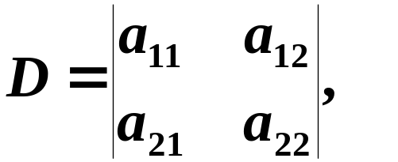
3、计算
1）对角线法则
行标
主对角线
副对角线
列标
对于二元线性方程组
若记
系数行列式

Slide 5

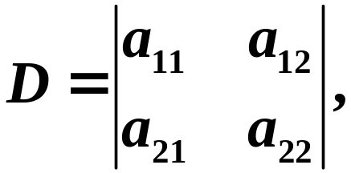
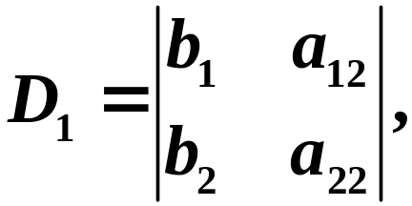
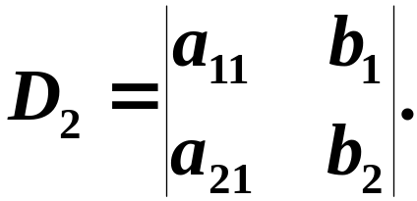
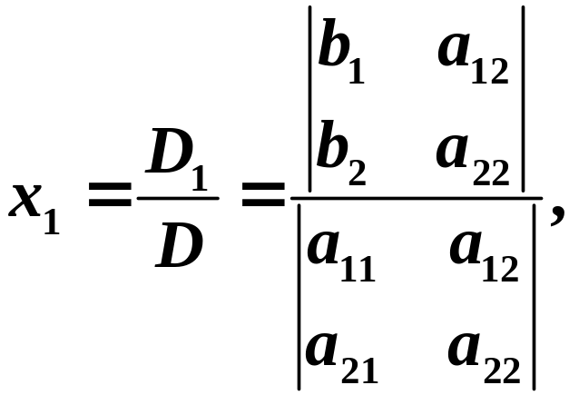
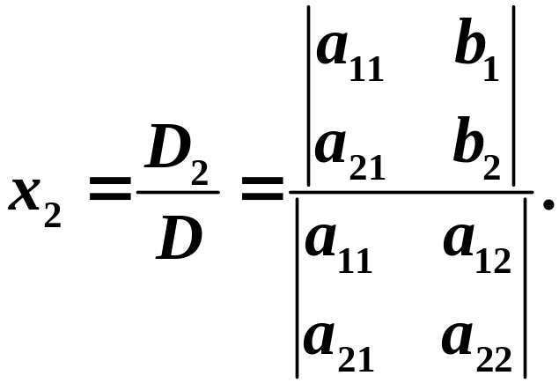
记
记
则二元线性方程组的解为
系数行列式

Slide 6
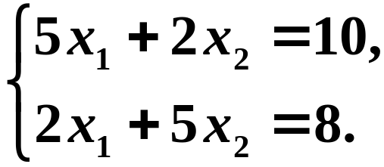

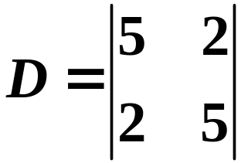







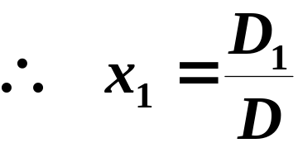
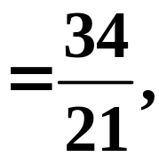
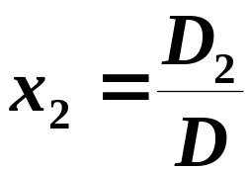
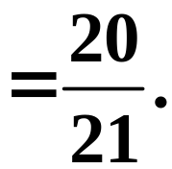
例1
今有牛五羊二，直金十两，牛二羊五，直金八两，问牛羊各直几金？
解：牛羊分别直
金，记

Slide 7
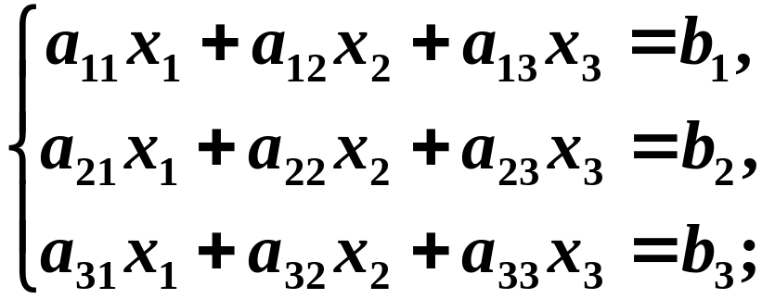


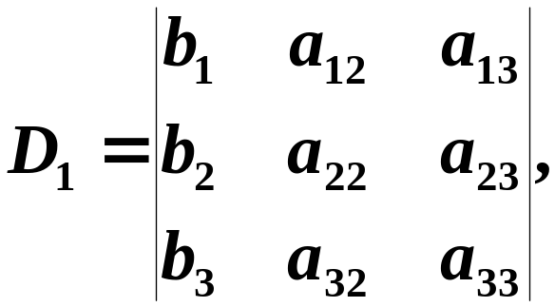
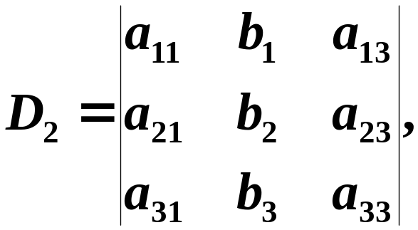
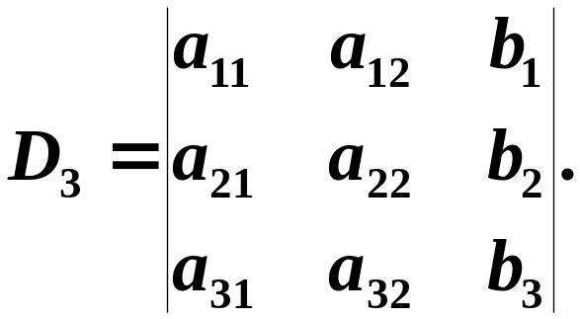
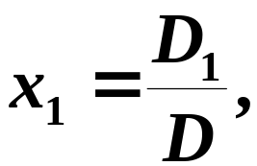
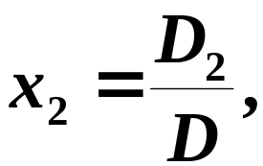
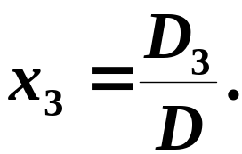
二、三阶行列式
1、引入
三元一次方程组
若系数行列式
则

Slide 8
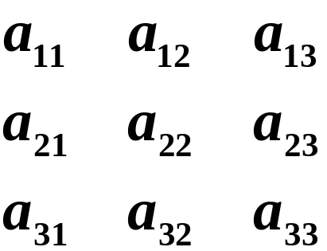

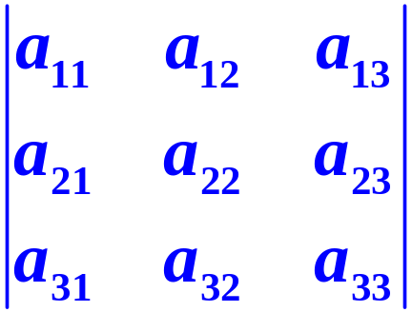
2、定义
由九个数排成三行三列（横排称行、竖排称列）
构成数表
（5）
确定一个表达式，
（6）
（6）式称为数表（5）所确定称为三阶行列式.
三元一次方程组
记为

Slide 9







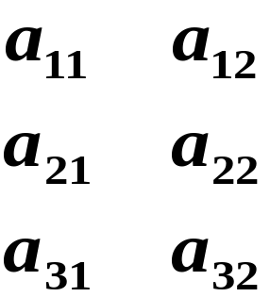



3、计算
1)对角线法则
2)沙路法
以上两种方法只适用于二阶与三阶行列式.

Slide 10
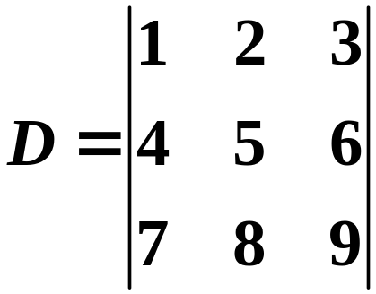
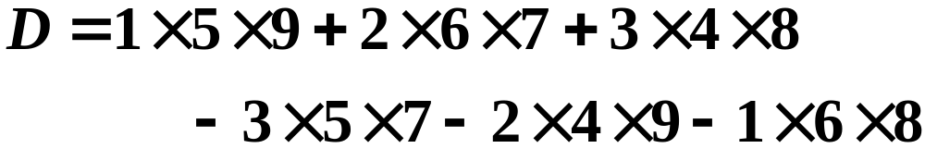

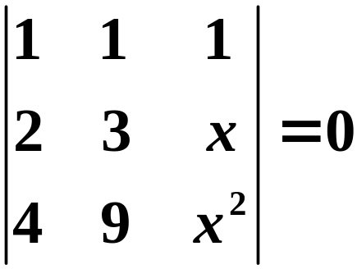


例2
求行列式
解
按对角线法则，有
例3
求解方程
解
按对角线法则，有
所以

Slide 11
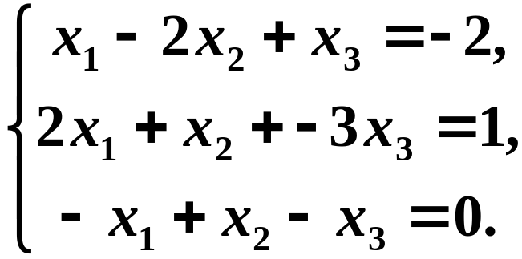
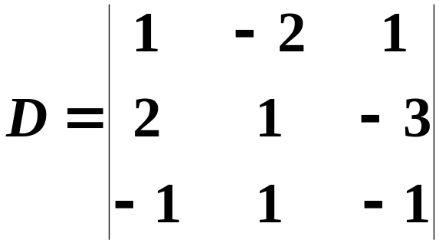
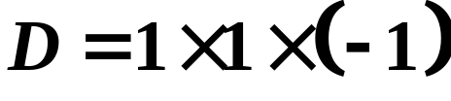






例4 解线性方程组
解
由于方程组的系数行列式为
且

Slide 12
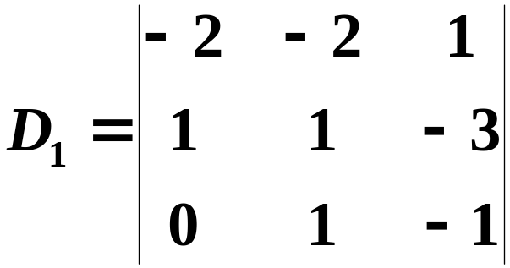
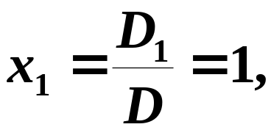

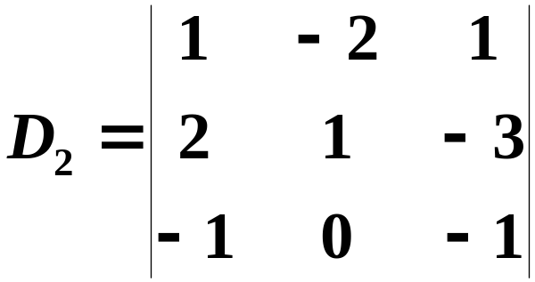
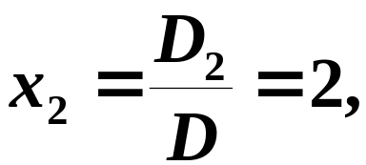

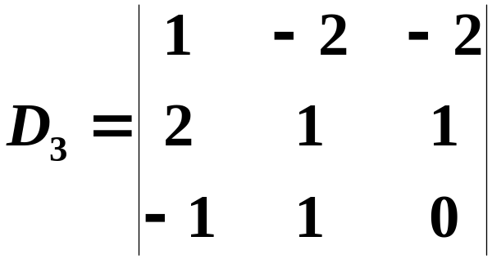
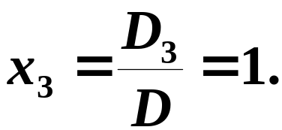

同理可得
故方程组的解为:
其中 为将系数行列式的第i列分别用常数项来代替而得的新的行列式.

Slide 13
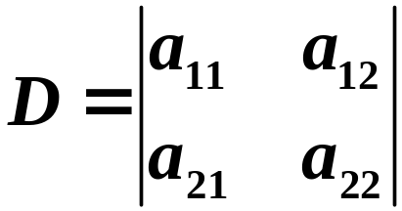
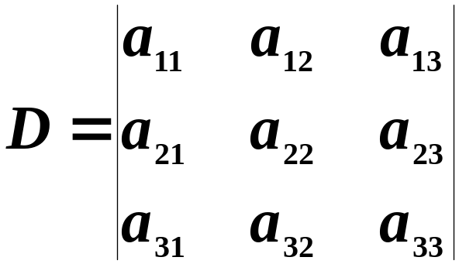




三、n阶行列式
1、概念的引入
二阶行列式
三阶行列式
二元一次方程组
三元一次方程组
n阶行列式
n元一次方程组

Slide 14

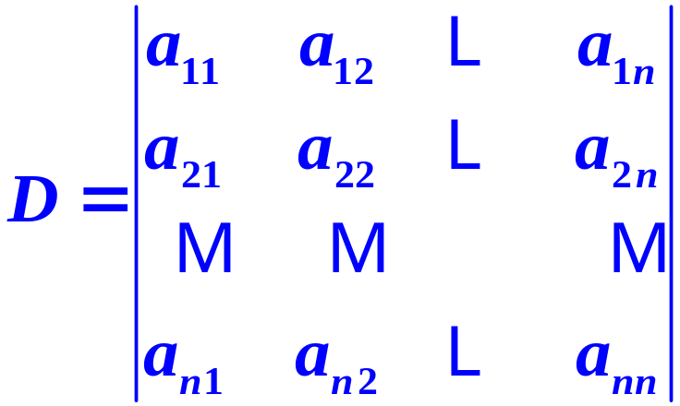
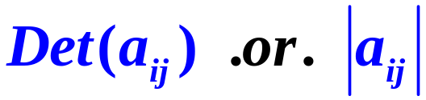


2、定义
由 个数组成n阶行列式(Determinant)定义如下：
记作：
简记作
，数 称为行列式的元素.
如何计算n阶行列式

Slide 15
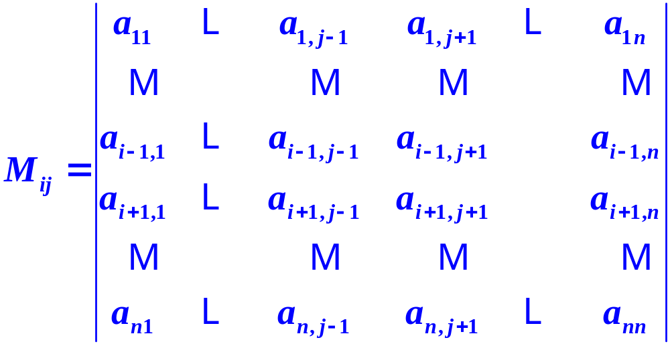
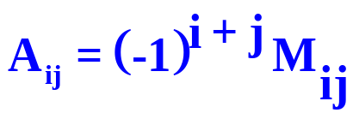
余子式与代数余子式
定义：划去n阶行列式D中第i行与第j列后剩下的
n-1阶行列式
记作：
称为元素 的余子式，
称为元素 的
代数余子式 （注意二者差别）

Slide 16
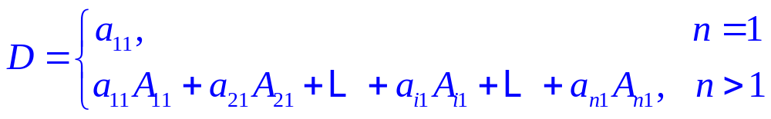
3、n阶行列式的计算
定义：
n阶行列式 的计算公式：
说明：
上式可以看做是对D按第一列展开的降阶计算公式。
能否按其他列展开计算

Slide 17
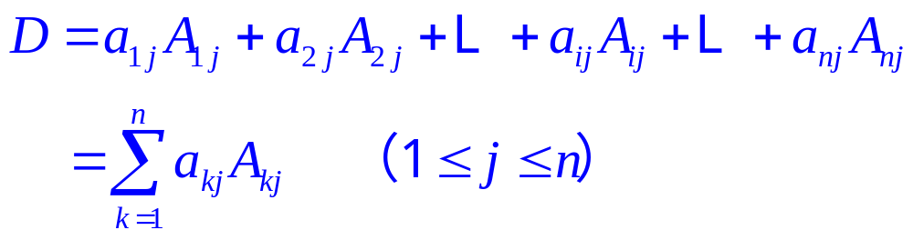
定理：
按第j列展开的计算公式：
证明（略）

Slide 18


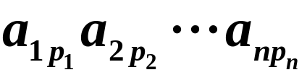
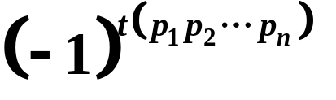
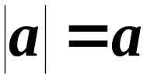
说明
1、行列式是一种特定的算式，它是根据求解方程个数和未知量个数相同的一次方程组的需要而定义的；
2、 阶行列式是 项的代数和；
3、 阶行列式的每项都是位于不同行、不同列 个元素的乘积；
4、每项
的符号为 ；
5、 一阶行列式 不要与绝对值记号相混淆.

Slide 19







例6
计算行列式
1）
2）
分析
1）显然得
2）

Slide 20






例7
计算行列式
1）
2）
分析
1）上三角行列式
2）

Slide 21






例8
计算行列式
1）
2）
3）
4）

Slide 22
几种特殊的行列式
这一系列格式行列式的值为

Slide 23

几种特殊的行列式
这一系列格式行列式的值为

Slide 24




例10
解

Slide 25


例9 用行列式的定义计算
解

Slide 26





四、小结

Slide 27

五、思考题
已知
求：x³项的系数
答案：-1

